Slide 1

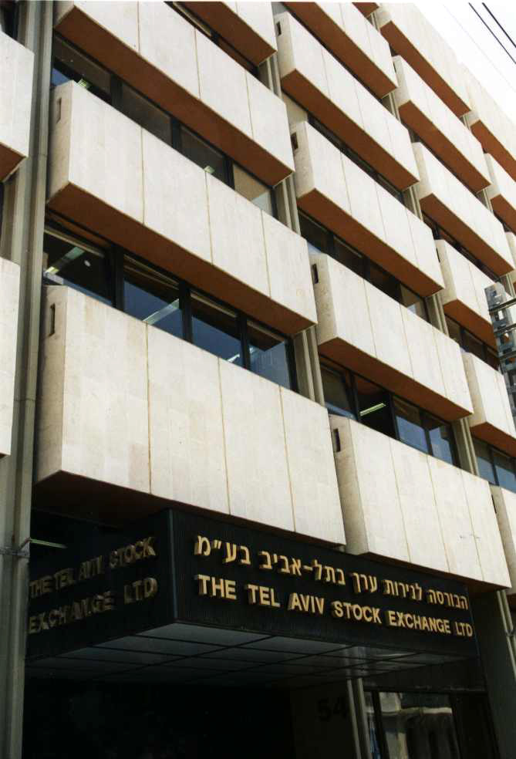
הבורסה לניירות ערך
מושגי יסוד

Slide 2
מושגים
שוק שבו נסחרות מניות של חברות וניירות ערך נוספים. בבורסה מניות "מחליפות ידיים" בין קונים מרצון ומוכרים מרצון. | בורסה לניירות ערך
שם כללי למסמך המונפק ע"י חברה או ממשלה ומקנה למחזיק בו זכויות שונות. | נייר ערך

Slide 3
מושגים
סוג של נייר ערך המקנה למחזיק בו מעמד של שותף בחברה. | מניה
גיוס כסף בבורסה באמצעות מכירת מניות (או ניירות ערך אחרים) לציבור המשקיעים. | הנפקה

Slide 4
מדוע חברות מנפיקות מניות בבורסה?
גיוס כספים לשם מימון הפעילות, השקעות, גדילה וצמיחה:
  התרחבות לשווקים חדשים
  פיתוח מוצרים חדשים
  רכישת ציוד חדש
  גיוס עובדים נוספים
הפיכת מניות החברה לנייר ערך סחיר מאפשרת למייסדים למכור חלק ממניותיה
בתהליך ההנפקה, חברה הופכת מפרטית לציבורית ("בורסאית")

Slide 5
מדוע משקיעים במניות?
משקיעים רבים מעוניינים לקנות מניות, שכן הם מצפים ליהנות מעליית שווי של המניה ובעתיד למכור ברווח.
משקיעים רבים מעוניינים להיות שותפים בחברות בורסאיות, בהתפתחותן וברווחיהן, ועושים
זאת על ידי רכישת המניות שלהן.

Slide 6
מבנה החברה הבורסאית
האסיפה הכללית של בעלי המניות
מועצת מנהלים (דירקטוריון)
הנהלה
אגפים / מחלקות
עובדים

Slide 7





הפרטה
מכירת מניות הממשלה בחברה למשקיעים פרטיים

Slide 8

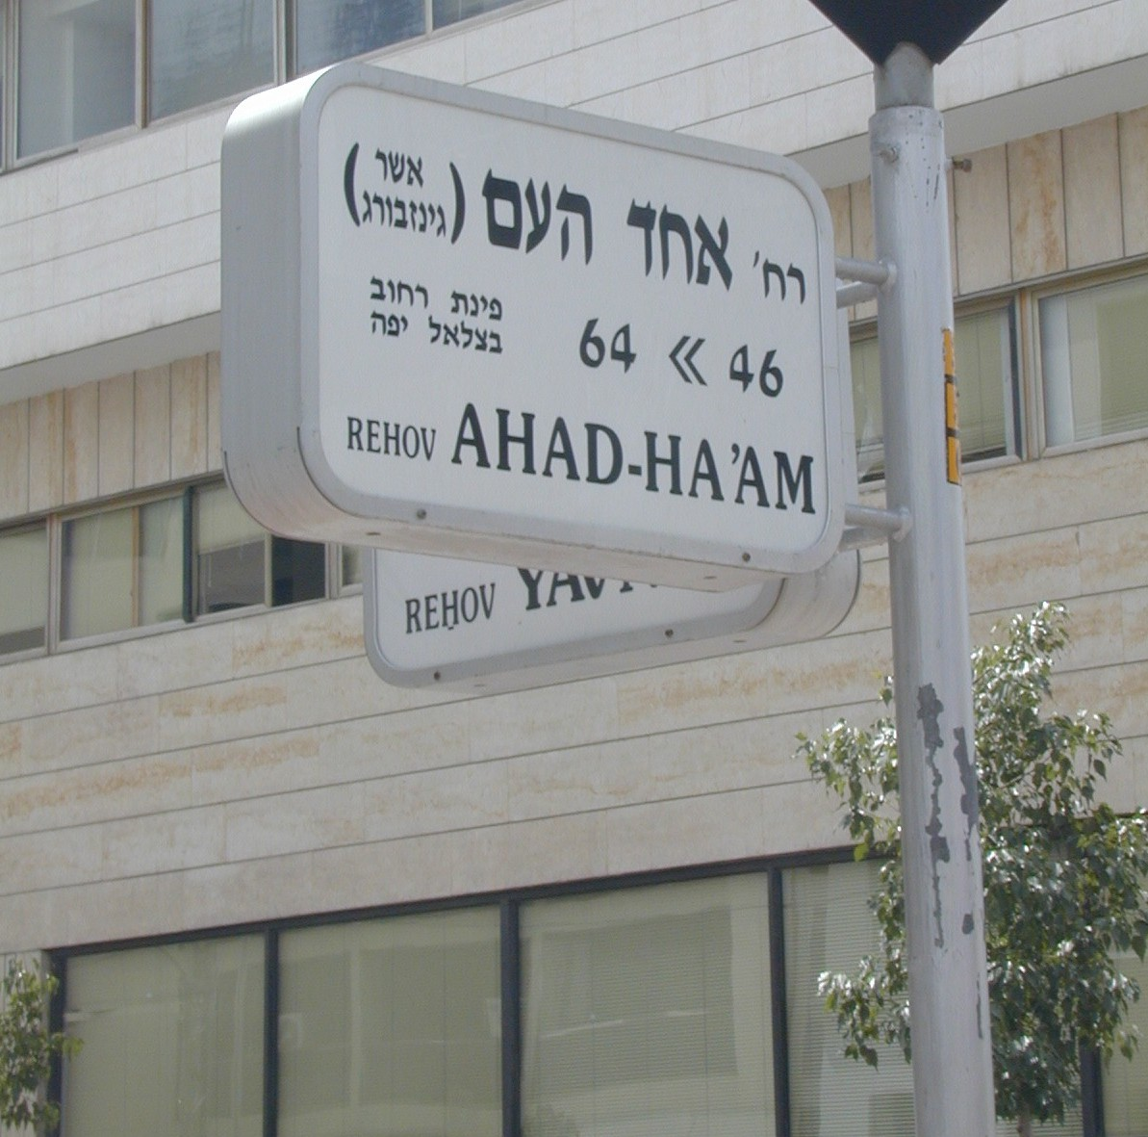

מי משקיע במניות?
הבורסה לניירות ערך
הציבור הרחב
קרנות נאמנות קופות גמל חברות ביטוח קרנות פנסיה
משקיעים מוסדיים

Slide 9
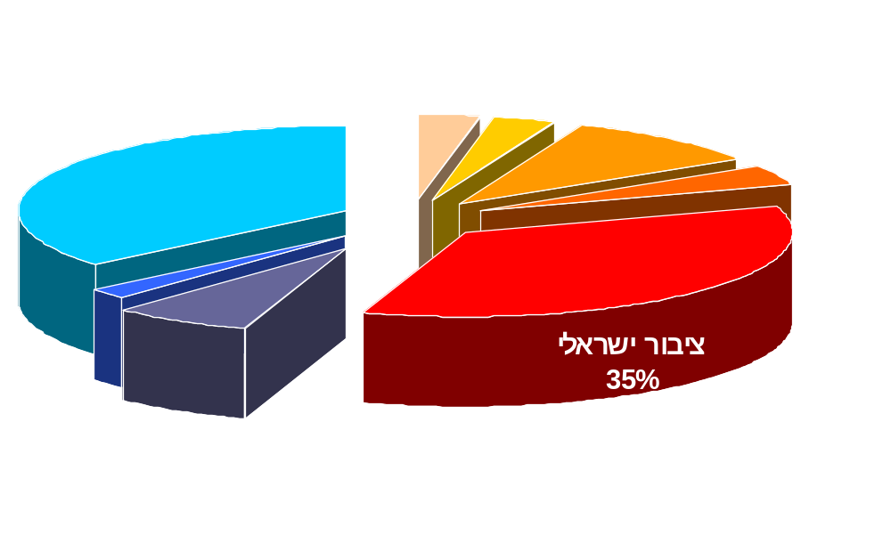
מי משקיע במניות? (המשך)
45% - בעלי עניין
55% - כמות צפה

Slide 10
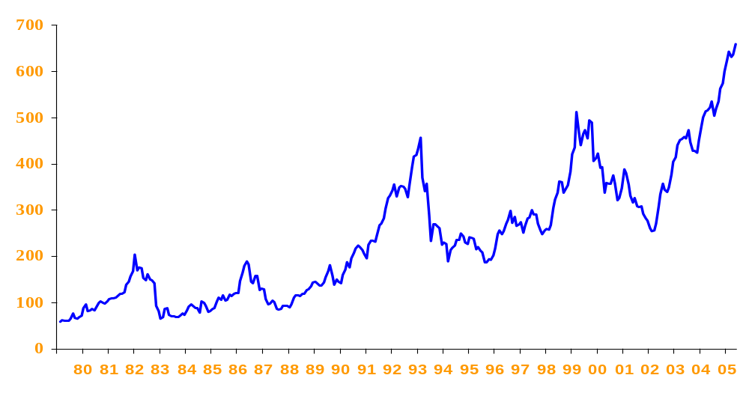
המחזוריות בבורסה
נאסד"ק עולה
סוף המיתון
סוף האינתיפאדה
סוף המיתון
נאסד"ק עולה
נקודות מדד, מחירים קבועים
הצמיחה הגדולה
פקיעת הבועה
אינפלציה מתגברת
מיתון
שנות
ה- 80 העליזות
ייצוב המשק
פקיעת הבועה
מיסוי הבורסה
תחילת מיתון
נאסד"ק יורד
אינתיפאדה
מיתון
מיתון
הדברת האינפלציה
מדד המניות הכללי , 1980 עד 4/2006 (נקודות מדד, מחירים קבועים)
מקור: הבורסה לניירות ערך בתל-אביב, יחידת המחקר

Slide 11
אבני דרך
1935 הקמת לשכת החליפין לניירות ערך
1953 הקמת הבורסה לניירות ערך
1962 הקמת מסלקת הבורסה
1968 חקיקת חוק ניירות ערך
1983 הבורסה עוברת למשכנה הנוכחי
ברח' אחד העם 54
המשך>>

Slide 12
אבני דרך - המשך
1993 הקמת שוק הנגזרים ומסלקת מעו"ף
1997-1999 מחשוב המסחר באמצעות מערכת "רצף"
2000 חוק ה"רישום כפול"
2004 חוק "יציבות המסלקות"
2005 שילוב עושי שוק בבורסה

Slide 13
איך משקיעים בבורסה?
יועצי ההשקעות
של חברי הבורסה
טלפון
סניף חבר הבורסה
משקיע
מחשב הבורסה
מחשב חבר הבורסה
אינטרנט

Slide 14
רצף: מפגש בין קונים ומוכרים של מניות
120 ₪
110 ₪
100 ₪
90 ₪
80 ₪
מוכרים
המפגשים בין המוכרים והקונים בבורסה יוצרים מחירים למניות: מחירים אלו הם מחירי שיווי משקל הנקבעים בנקודת המפגש בין הביקוש וההיצע ברגע ביצוע העסקה.
ה"מרווח"
(spread)
קונים

Slide 15
הגורמים המשפיעים על ביקוש והיצע של מניות
ביצועי החברה- התפתחויות עסקיות בחברה
גורמים כלליים:
גורמים כלכליים - גאות (או האטה) כלכלית בארץ או בעולם
שער הריבית - אלטרנטיבה להשקעה (פיקדונות בבנקים או אג"ח) או עליית "מחיר" הלוואות לחברות
השפעות גלובליות - התפתחויות בשוקי מניות בחו"ל
טעמי המשקיעים והשפעות פסיכולוגיות
סביבה מדינית / ביטחונית

Slide 16
מדדי הבורסה המובילים
מדד לביצועי 25 המניות הגדולות בבורסה | ת"א-25
מדד לביצועי 100 המניות הגדולות בבורסה | ת"א-100
מדד לביצועי 30 המניות הגדולות אחרי מניות ת"א-100 | יתר-30
מדד לביצועי המניות של חברות ההיי-טק | תל-טק
מדד לביצועי המניות של 15 חברות ההייטק הגדולות בבורסה | תל-טק 15
מדד לביצועי המניות של 15 חברות הפיננסים הגדולות בבורסה | ת"א-פיננסים 15
מדד לביצועי המניות של 15 חברות הנדל"ן הגדולות בבורסה | ת"א-נדל"ן 15

Slide 17
מניות ת"א-25
כלל עסקי ביטוח
קבוצת דלק
אי די בי אחזקות
בנק המזרחי
כלל תעשיות
נייס מערכות בע"מ
פריגו קומפני
הראל השקעות
פרטנר תקשורת
בנק דיסקונט
אפריקה ישראל
דיסקונט השקעות
שטראוס-עלית
כור תעשיות בע"מ
אסם
אלביט מערכות
טבע
בנק הפועלים
בנק לאומי
בזק
כימיקלים לישראל
מכתשים-אגן תעשיות
מגדל ביטוח
אי די בי פיתוח
החברה לישראל
נכון למאי 2006

Slide 18
קצת מספרים
584 | מספר החברות הבורסאיות
564 מיליארד ₪ | שווי המניות
מיליארד ₪ | מחזור המסחר היומי
*נכון לסוף דצמבר 2005

Slide 19
ההגנה על המשקיעים
תפקידי רשות ניירות ערך:
דרישה ל"גילוי נאות" של המידע הרלוונטי למשקיעים
  לקראת ההנפקה - תשקיף
  לאחר ההנפקה - דוחות כספיים תקופתיים, דיווחים מיידיים
מלחמה במריצי שערי מניות ומבצעי מניפולציות אחרות
אכיפת האיסור על שימוש במידע פנים
פיקוח על יועצי השקעות וקרנות נאמנות

Slide 20
ההגנה על המשקיעים
מפקחים נוספים
משרד האוצר
ועדת הכספים של הכנסת
בנק ישראל

Slide 21
יעוד הבורסה בתל-אביב
לאפשר לחברות לגייס כספים, הדרושים לפיתוח וצמיחה
לאפשר לציבור להשקיע במניות (ובניירות ערך אחרים) ולסחור בהן
לאפשר לממשלה לבצע את הפרטת החברות הממשלתיות והבנקים
למשוך משקיעים מחוץ לארץ
להגביר השקיפות של המגזר העסקי

Slide 22
"סופרמרקט" של השקעות
מלבד מניות נסחרים בבורסה מוצרי השקעה שונים, ובהם:
איגרות חוב (אג"ח)
מק"מ
כתבי אופציה
איגרות חוב להמרה
תעודות סל ("מוצרי מדדים")

Slide 23
איגרת חוב (אג"ח)
שטר התחייבות לשלם בעתיד למחזיקים ריבית ולהחזיר את סכום קרן ה"הלוואה" בתנאים ובמועדים מוסכמים מראש.
גם ממשלות מנפיקות איגרות חוב לשם גיוס כספים מהציבור הרחב לצורך מימון תוספות לתקציב הממשלתי מעבר להכנסותיה ממיסים. זאת, בדומה לממשלות מערביות ברחבי העולם.

Slide 24
דוגמא:
משקיע קנה אג"ח ב- 100 ₪ (קרן = 100).
החברה המנפיקה משלמת ריבית של 5% לשנה.
תקופת האג"ח – שנה אחת.
האג"ח אינה צמודה למדד או למטבע חוץ.
כעבור שנה יקבל המשקיע:
א. החזר ההלוואה (הקרן) 100
ב. הריבית (5%) 5___
סה"כ 105

Slide 25
מק"מ
מילווה קצר מועד (מק"מ) הוא סוג של איגרת חוב ממשלתית קצרת מועד, המונפקת לתקופה של שנה לכל היותר, ודומה במידה מסוימת לפיקדון קצר טווח בבנקים.
המק"מ מונפק על ידי בנק ישראל כאמצעי לספיגת כספים מהציבור ולוויסות הפעילות הכלכלית במשק.
קונים של איגרת חוב זו מקבלים עבורה בפדיון 100 ש"ח. התשואה של איגרת החוב מתבטאת בשער הקנייה שלה.

Slide 26
מק"מ - המשך
לדוגמא:
  משקיע קנה מק"מ לשישה חודשים במחיר 97 ₪
  אם הוא יחזיק במק"מ עד הפדיון הוא יקבל 100 ₪
  כלומר תשואה של כ-3% לחצי שנה, או 6% לשנה שלמה.

Slide 27
כתב אופציה
מקנה למחזיק זכות להמירו למניה ב"מחיר מימוש" שנקבע מראש בתשקיף
לכל אופציה אורך חיים מוגבל, בדרך כלל בין שנה ל-3 שנים
בעל האופציה רשאי לממש את זכותו במהלך חיי כתב האופציה
בתום "חיי" האופציה, פוקע תוקפה - לא ניתן להמירה למניה ואף לא ניתן לסחור בה
אם מחיר המימוש גבוה ממחיר המניה בשוק - לא כדאי להמיר למניה
אם מחיר המימוש נמוך ממחיר המניה בשוק - כדאי להמיר למניה

Slide 28
איגרת חוב להמרה
איגרת חוב שניתנת להמרה למניה לפי "שער המרה" שנקבע מראש ופורסם בתשקיף (שילוב של אג"ח וכתב אופציה)
לכל אג"ח להמרה תקופת חיים מוגבלת שבסופה ישנן שתי אפשרויות:
  קבלת ההלוואה (בתוספת הריבית)
  המרה (החלפה) למניות החברה

Slide 29
דוגמא:
משקיע קנה אג"ח להמרה ב- 100 ₪. ניתן להמיר את האג"ח למניות במשך שנה אחת ממועד הרכישה. החברה המנפיקה משלמת ריבית של 5% לשנה.
שער ההמרה הוא: 50 ₪.
כעבור שנה ניצבות בפני המשקיע שתי אפשרויות:
א. לקבל את ההלוואה בחזרה (+ הריבית): 100+ 5 = 105 ₪.
ב. להמיר את האג"ח ל- 2 מניות (2 = 100:50)
האפשרות המתאימה תיבחר לפי מחיר המניה בשוק.

Slide 30
תעודות סל ("מוצרי מדדים")
תעודות הסל מחקה את התשואות של מדדי ניירות ערך המחושבים ומפורסמים בארץ או בחו"ל
התעודות נסחרות בדומה למניות, ומתפרסם עבורם שער רציף בזמן אמת
התעודה מקנה למשקיע בה החזקה עקיפה בכל ניירות הערך המרכיבים את המדד אותו היא מחקה, או התחייבות לשווה ערך כספי.
בבורסה נסחרות גם תעודות בחסר, שביצועיהן הפוכים לביצועיו של המדד.

Slide 31
השפעות עיקריות של הגלובליזציה על הבורסה
עובדה: משקיעים זרים רוכשים מניות בבורסה בתל-אביב
תגובת הבורסה: שיכלול המסחר ושירותים נוספים למשקיעים
עובדה: משקיעים ישראלים רוכשים מניות בחו"ל
תגובת הבורסה: הקמת מערכת לטיפול בעסקאות של ישראלים בחו"ל
עובדה: חברות ישראליות מנפיקות מניות בחו"ל
תגובת הבורסה: הקלות בכללי הרישום למסחר ורישום כפול

Slide 32
הרישום הכפול
כאשר מניות של חברה נסחרות במקביל בשתי בורסות - זהו "רישום כפול"
חוק ניירות ערך מאפשר לחברות ישראליות, שהנפיקו מניות בארה"ב, לרשום את המניות למסחר גם בתל-אביב
כ- 50 חברות נסחרות גם בארה"ב וגם בת"א
הרישום הכפול מקרב את המניות הישראליות אל המשקיעים הישראלים, ומגדיל את מחזורי המסחר בהן ואת שוויין

Slide 33
מידע נוסף על הבורסה
הבורסה למתחילים
בקרו באתר האינטרנט שלנו – www.tase.co.il

